Slide 1
Projekt-, Krisen- und Risikomanagement
Themenbereich 1
5AHIFS 18/19
Ofner Martin | Winkler Christian

Slide 2
Agenda
1
Projektmanagement – ISO 21500:2016-02
- Ofner
Projektmanagement ist in der heutigen Zeit wichtig, damit Unternehmen schnell agieren können und dabei Zeit und Geld sparen.
Risikomanagement ist wichtig, um den richtigen Risiken nachzugehen und darauf vorbereitet zu sein.
Krisenmanagement bereitet auf unvorhersehbare Situationen vor und reduziert mögliche Schäden am Unternehmen.
2
Krisenmanagement – ISO 22301:2012
- Winkler
3
Risikomanagement – ISO 30001:2018
- Winkler
4
Fragen
Notes:
Projektmanagement ist in der heutigen Zeit wichtig, damit Unternehmen schnell agieren können und dabei Zeit und Geld sparen.
Risikomanagement ist wichtig, um den richtigen Risiken nachzugehen und darauf vorbereitet zu sein.
Krisenmanagement bereitet auf unvorhersehbare Situationen vor und reduziert mögliche Schäden am Unternehmen.

Slide 3
Projektmanagement
ISO 21500:2016-02

Slide 4
Vorgehensweisen
Statisch
-Wasserfallmodel
Dynamisch(Agil)
-Scrum

Slide 5
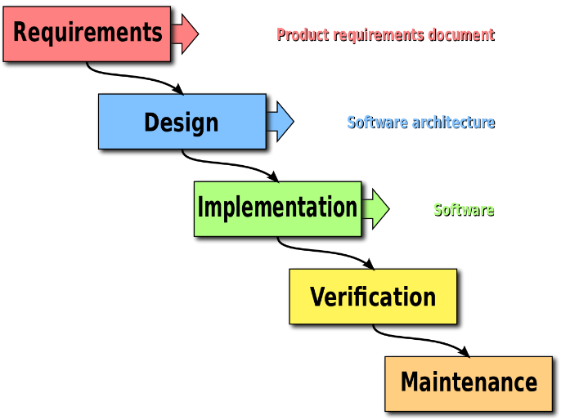
Wasserfallmodell
Genaues vorplanen
Niedrige Flexibilität
Fehler werden spät bemerkt
Teures Bug-Fixing
Hoher Planungsaufwand
Notes:
Genaues planen, keine neuer block kann angefangen werden bevor vorheriger abgeschlossen ist
Ungeeignet wenn hohe flexibilität benötigt wird,

Slide 6
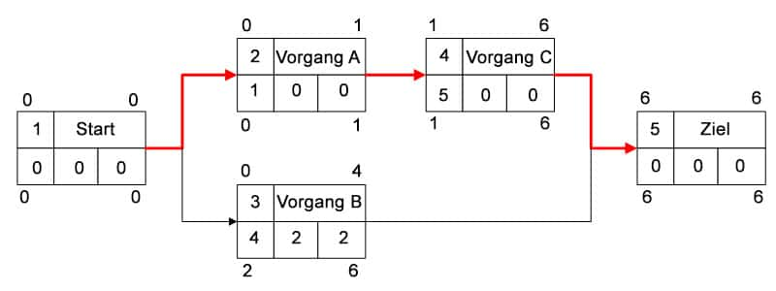
Netzplan
Dient zur Analyse, Beschreibung, Planung, Steuerung und Überwachung von Abläufen.
Es werden finanzielle Aufwendungen, technischer und materieller Aufwand und andere Ressourcen berücksichtigt.
Darstellung erfolgt tabellarisch oder grafisch.
Notes:
Ein Verfahren zur Analyse, Beschreibung, Planung, Steuerung und Überwachung von Abläufen.
Es werden dabei Zeit, finanzielle Aufwendungen, technischer und materieller Aufwand und andere Ressourcen berücksichtigt.
Graphisch bzw. tabellarisch werden Prozesse, Ereignisse und ihre Abhängigkeiten und Wechselwirkungen dargestellt.

Slide 7
Vier Fragen bei Erstellung des Netzplans
Welche Dauer ist für den Abschluss des Projekts vorgesehen? Welche Risiko- faktoren müssen hier beachtet werden?
Welche kritischen Aktivitäten sind vorhanden?
Läuft das Projekt im Einklang mit dem Zeitplan?
Wie kann eine Beschleunigung unter dem kleinsten möglichen Kostenaufwand bewirkt werden?

Slide 8
Projektphasen

Slide 9
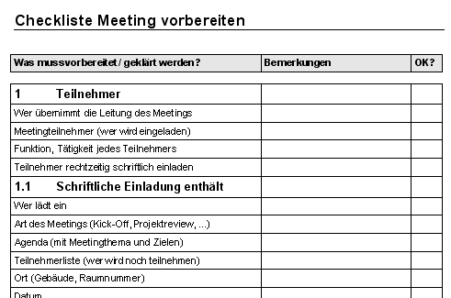
Analyse der Ausgangslage und Zieldefinition
Definition des Projektinhalts
Festlegung der Projektziele
Lasten- und Pflichtenheft
Checklisten
Notes:
Mit auftraggeber lasten und pflichtenheft erstellen
Lastenheft: alle anforderungen
Pflichtenheft: wie will der AN die anforderungen lösen, ollte akzeptiert werden bevor projekt startet

Slide 10
Konzeption
Entwicklung von Grob- und Feinkonzepten
Strukturpläne
Change-Management
Risiko-Management
Notes:
Grob und feinkonzepte dienen zur erstellung von strukturülänen welhe das projekt inhaltlich und rognaisatorisch strukturieren
Konzepte müssen vom AG abgenommen und bestätigt werden
Gemeinsames verständnis des ablaufs und des ziels
Grundlage für umgang mit change und risiko management
Konzepte sollten von allen stakeholdern unterzeichnet werden, für einigkeit

Slide 11
Planung
Arbeitspakete
Projektmeilensteine
Zeit- Kosten- Ressourcenplanung
Tools
Notes:
Definition von Arbeitspaketen und Projektmeilensteinen Zeit-, Kosten- und Ressourcenplanung Projekt inhaltlich und organisatorisch strukturiert.
Fortschritt wird mess und überwachbar.
Fehler nd abweichungen können durhc soll-ist vergleiche früh erkannt werden
Software verwenden gibt überblick spart zeit

Slide 12
Durchführung
Projektcontrolling
Meetings und Statusberichte
Zwischenabnahmen
Kommunikation
Notes:
wird durch das Projektcontrolling überwachtkommunikation über statusberichte und meetings
Zwischenabnahmen um fortschritt zu überprüfen und abweichungen festzustellen
Projektleiter soll viel mit AG kommunizieren und auf dem laufenen halten

Slide 13
Produkteinführung und Projektabschluss
Überprüfung von Pflicht- und Lastenheft
Schlussanalyse
Operative Einführung
Abnahme durch Auftraggeber
Notes:
Finael abnhame nach operativer einführung
Durch last und pflichtenheft lässt sich erfolg überprüfen
Am ende analyse des projekt um aus fehlern zu lernen und zu vermeiden, protokollieren speichern

Slide 14
Projektstrukturplan
Struktur des Projekts
Hierarchisch aufgebaut
Informationen über Verantwortlichkeiten und Controllingdaten
Organigram

Slide 15
Top-Down Ansatz
Benennung des Projekts
Auswahl der geeigneten Orientierungsmethode für die zweite Ebene
Zerlegung des Gesamtprojekts in Teilprojekte oder Teilaufgaben
Auflistung der Aufgaben bzw. Strukturelemente der zweiten Ebene
Auswahl der jeweils geeigneten Orientierungsmethode für jedes Element der zweiten Ebene
Weitere Zerlegung, bis Arbeitspakete vorliegen
Notes:
Dieses Verfahren wird häufig gewählt, wenn bereits Erfahrungen mit ähnlichen Projekten vorliegen oder die Inhalte des zu planenden Projektes weitgehend bekannt sind.

Slide 16
Bottom-Up Ansatz
Sammlung von im Projekt auszuführenden Aufgaben
Analyse der Beziehungen mit der Frage, was ist Teil wovon
Aufbau und Zusammensetzung zu einer Baumstruktur
Kontrolle auf Vollständigkeit und Einmaligkeit aller Aufgaben
Notes:
Geeignet ist dieses Verfahren für Projekte mit einem hohen Innovationsgrad.

Slide 17
YO-YO Ansatz
Regeln:
Einmaligkeit: Die Strukturelemente einer Ebene müssen sich inhaltlich vollständig voneinander unterscheiden.
Vollständigkeit: Die inhaltliche Summe der Elemente, die zu einem übergeordneten Element gehören, muss mit dem Inhalt des übergeordneten Elements übereinstimmen.
Notes:
Die Ergebnisse der Work Breakdown Structure werden in der Termin- und Ablaufplanung, Ressourceneinplanung, Kostenplanung und Risikoplanung weiterverwendet.

Slide 18
Projektabgrenzung
Zeitlich
Organisatorisch
Inhaltlich
Notes:
Wann startet das Projekt, wie lange dauert es, welche zeitlichen Termine sind einzuhalten, …
Um was geht es im Projekt, was wird bearbeitet und was nicht
Wer soll an was arbeiten, wer erhält welche Informationen, welche Stakeholder sind wichtiger als andere
Endgültige ziel der abrenzung ist der auftrag, leitet project ein, abgrenzung ist nicht fix und kann geändert warden
Recherche, Befragung der involvierten Personen und Analyse der Rahmenbedienungen, kann der Projektleiter eine erste
grobe Abschätzung zu Umfang und Dauer des Projekts abgeben
Durch fragen und rückfrage können unkalrheiten aus dem weg geräumt werden

Slide 19
Kick-Off Meeting
Starting point of a project
Clarifies goals
Schedule
Project leader manages the meeting
Notes:
Its the start ofa project, it clarifies the projectgoals. A ough schedule is presented, motivation to work.
It’s the responsibility of the project leader, everyone who is part of the project should be present(employer, stakeholder, decision maker, project members, sub teams)

Slide 20
Stakeholder
People or organizations which are interested in the outcome of the project
Stakeholder analysis
Each individual stakeholder has different expectations
Their expectations and interests should be synchronized with the project goals
Notes:
Every individual ahs different expectations which can be limited by time, cost, scope, content
All stakeholders should get information as fast as possible

Slide 21
Multiprojektmanagement
Aufteilung laut DIN-Norm:
Grundlagen
Prozesse, Prozessmodell
Methoden
Rollen
Notes:
Organisation von mehreren einzelnen Projekten
kann in Form von Programm oder Projektportfolios organisiert sein
Es geht um die Koordinierung von mehreren Projekten bezüglich deren Abhängigkeiten und Ressourcen.

Slide 22
Strategische Ziele
Auswahl der Projekte, die den höchsten Nutzen bringen
Priorisierung der laufenden Projekte
Sicherstellung eines ausgewogenen Projektportfolios bezüglich des Risikos
Aufzeigen der Auswirkungen von Planänderungen

Slide 23
Operatives Vorgehen
Programmmanagement
Projekte in Programmen haben gemeinsame Ziele. Für Projektmanager ergeben sich daraus oft eine Vielzahl von Beschränkungen (z. B. terminlich, budgetbezogen, technisch), da ihre Projekte mit den anderen Projekten innerhalb des Programmes koordiniert werden müssen.
Projektportfoliomanagement
Projekte in Portfolios konkurrieren oft um Ressourcen und um die Aufmerksamkeit des Managements.

Slide 24
Erfolgsfaktor Projektmanagement
Projektgrenzen und die Projektziele adäquat definieren
Projektpläne entwickeln und einem periodischen Controlling unterziehen
Projekte prozessorientiert strukturieren
Projektorganisation und Projektkultur projektspezifisch gestalten
Spezifische Projektkultur entwickeln
Beziehungen des Projekts zum Projektkontext gestalten
Notes:
Das professionelle Management ist als zentrales Erfolgskriterium von Projekten zu sehen
Ist teil des erfogls aber nicht alleinig weitere Faktoren wie z. B. die Unternehmensstrategie, Wettbewerbssituation
Vorraussetzungen:
Commitment der Stakeholder, des Projekts und seiner Ziele
Angemessene Projekt-Infrastruktur: Organisation, Methoden und Werkzeuge sind verfügbar
Kompetenz der dem Projekt zugeteilten Personen

Slide 25
Technologien
Jira
Microsoft Project
Asana

Slide 26
Krisenmanagement
ISO 22301:2012

Slide 27

Was ist eine Krise
Entscheidungssituation, in der meist alle Optionen Nachteile haben
Oft unerwartet und von großem öffentlichem Interesse
Krisenmanagement bereitet auf Krisen vor
Notes:
Entscheidungssituation in der alle Optionen große Nachteile haben.
Bisherig verwendete Verhaltensmuster und Strategien reichen nicht aus um herauszukommen, vorhandenes Wissen und Ressourcen reichen nicht aus um zu bewältigen
Politik | Naturkatastrophen | in Unternehmen | in Organisationen | in einzelnen Projekten (KM teil des PM)

Slide 28

Interne Kommunikation
Wichtiger als externe
Kommunikationsweg wichtig
Externe Kommunikation
Geheimhaltung ist eine schlechte Idee
Nur bestimmte Informationen veröffentlichen
Notes:
Grundsatz: intern vor extern
Mitarbeiter sollten zumindest zeitgleich wie öffentlichkeit informiert werden (Mitarbeiter sollen nichts aus medien erfahren)
Kommunikationsweg wichtig (Tod eines Kollegen persönlich und nicht per mail!)
Großen Unternehmen transparenz wichtig (welche infos veröffentlicht werden)
Keine -> Viele Fragen und Gerüchte
Journalisten verkleiden sich sogar als priester um z.B. bei Michael Schumacher ins KH zu kommen

Slide 29
Types of crises
Natural disaster
Technological crisis
Confrontation crisis
Crisis of malevolence
Crisis of organizational misdeeds
Workplace violence
Notes:
Natural disaster (earthquakes, floods, tornadoes, …)
Technological crisis (technological accidents, mostly breakdowns in complex systems as a result of human errors – Chernobyl)
Confrontation crisis (boycotts, picketing, blockade of buildings, disobeying police, …)
Crisis of malevolence (product tampering, kidnapping, rumours, terrorism, cybercrime, …)
Crisis of organizational misdeeds (management takes harmful actions)
Crises of skewed management values (If management acts for example in favour of stakeholders but disregards interests of customers etc.)
Crisis of deception (Management conceals or misrepresents information about itself, its products or the company)
Crisis of management misconduct (Management causes crisis through deliberate amorality and illegality)
Workplace violence (Fights between employees or former employees and employees)

Slide 30
Strategien zur Krisenbewältigung
Lösen der Krisensituation
Verkauf des Unternehmens
Liquidation des Unternehmens
Sanierung

Slide 31
Strategien zur Krisenvermeidung oder Krisenverminderung
Crisis intelligence
Schaffung von Ausweichmöglichkeiten oder strategischen Allianzen
Krisen früh erkennen
Regelmäßige Bewertung von Kunden und Lieferanten
Notfallmanagement
Ausbildung eines Krisenstabs und Krisenstabsübungen
Etablierung einer Kommunikationsstrategie für Krisenfälle
Szenario-Technik für die Identifizierung von möglichen Krisen
Das unerwartete vorausplanen durch z.B. Brainstorming
Notes:
Crisis Intelligence (Strategische und systematische Recherche. Krisen(ursachen)forschung, Krisen(früh)aufklärung)
Schaffung von Ausweichmöglichkeiten oder strategischen Allianzen
Krisen früh erkennen (Frühwarnsystem – Signale von sich entwickelnden Krisen erkennen)
Regelmäßige Bewertung von Kunden und Lieferanten
Notfallmanagement (Vorbereitete Maßnahmenpläne, die die Eskalation eines Ereignisses verhindern sollen)
Ausbildung eines Krisenstabs und Krisenstabsübungen
Etablierung einer Kommunikationsstrategie für Krisenfälle (Krisen haben oft negative Auswirkungen auf das Unternehmen durch Medien und das Öffentlichkeitsinteresse ist sehr hoch. Deshalb plant man die interne/externe Kommunikation im Voraus)
Szenario-Technik für die Identifizierung möglicher Krisenszenarien (Problemanalyse, Einflussanalyse, Trendprojektion und Ermittlung von Szenarios, Bewertung und Interpretation)
Das unerwartete vorausplanen durch z.B. Brainstorming. (Fälle wie Terroranschläge vorausplanen etc.)

Slide 32
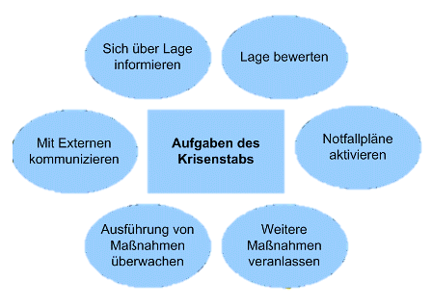
Krisenstab
Personen aus Führungspositionen
Stellt Handlungsfähigkeit und Entscheidungsfähigkeit des Unternehmens sicher
In der Praxis werden oft untrainierte Personen in den Krisenstab delegiert, da viele Unternehmen nicht mit dem Ernstfall rechnen
Notes:
Krisenstab aus Personen in Führungspositionen (Meist Geschäftsführung bzw. Geschäftsleitungsmitglieder)
Tritt in Aktion wenn außerordentliches Ereignis Unternehmen stört
Aufgabe: Handlungs- und Entscheidungsfähigkeit unter allen bedingungen sicherstellen/wiederherstellen
Krise: Abgasskandal bei Volkswagen, Amoklauf in Holzverarbeitungsfabrik in Menznau (CH), Erpressung/Bedrohung nach Entlassung, Cyberattacken
Zeitweise Unternehmen lähmen, Börse verunsichern, Reputation schädigen
Personelle Besetzung ist zentraler Punkt. Viele rechnen nicht mit Ernstfall -> Personen ohne spezifische Anforderungen im Krisenstab

Slide 33
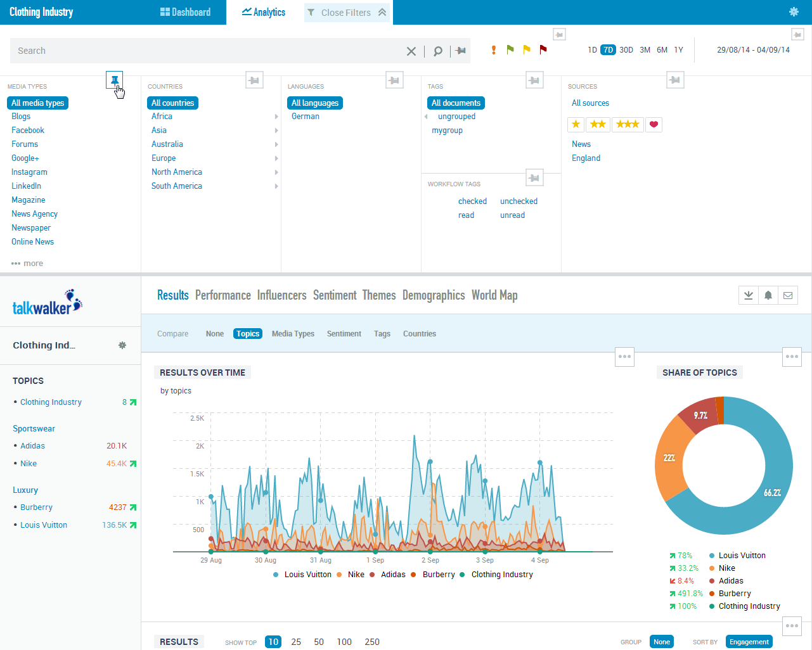
Software
Talkwalker

Slide 34
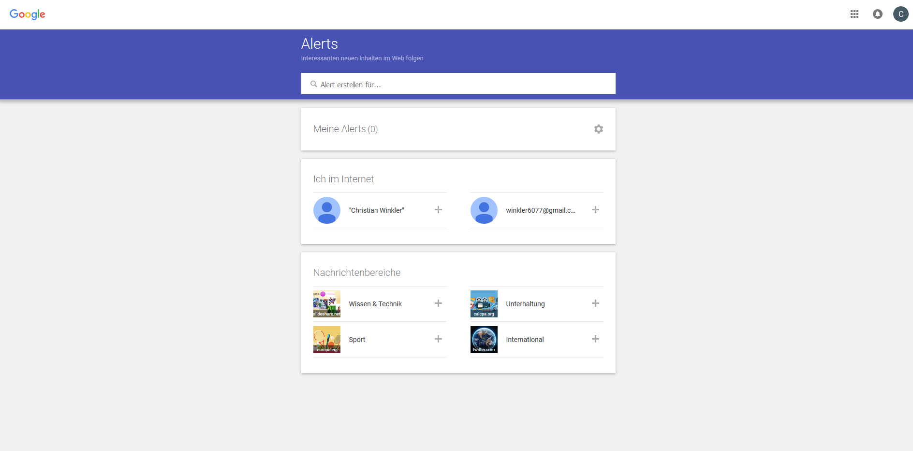
Software
Google Alerts

Slide 35
Risikomanagement
ISO 30001:2018

Slide 36
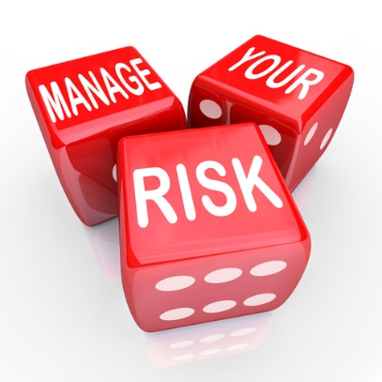
Was ist ein Risiko
Ungewissheit über Zukunft
Veränderungen könnten Auswirkungen auf das Unternehmen haben
Risikomanagement umfasst die Maßnahmen zur Erkennung, Analyse, Bewertung, Überwachung und Kontrolle von Risiken
Notes:
Wenn kein vollkommenes Wissen über zukünftige politische Veränderungen und Umweltveränderungen besteht, gibt es Ungewissheit. Diese Veränderungen könnten Auswirkungen auf das Unternehmen haben und werden Risiken genannt.
Risikomanagement -> Maßnahmen zur systematischen Erkennung, Analyse, Bewertung, Überwachung und Kontrolle von Risiken. ^{[2]}
Optimal -> fortlaufenden Prozess, in dem Planung, Umsetzung, Überwachung und Verbesserung kontinuierlich stattfinden

Slide 37
Risiken
Unternehmensrisiken
Finanzrisiken
Umweltrisiken
Technische Risiken
Risiken des Projektmanagements
Produkt- und Medizinrisiken
Software-Risiken
Notes:
Unternehmensrisiken
Insolvenzrisiko
Marktrisiko
Kreditrisiko
Liquiditätsrisiko
Finanzrisiken
Wechselkursrisiko
Zinsänderungsrisiko
Finanzkrise
Umweltrisiken
Sturm
Hochwasser
Haftung für umweltrelevante Aktivitäten, menschliche Gesundheit und das Ökosystem
Finanzielle Risiken durch Veränderungen der Umwelt oder des Umweltbewusstseins
Technische Risiken
Haftung für Unfälle
Menschliche Fehler
Maschinelle Fehler
Risiken des Projektmanagements
Ungeplante Ereignisse
Fehlerhafte Zeitpläne
Inflation von Anforderungen
Mitarbeiterfluktuation
Spezifikationskollaps (Auftraggeber und Entwickler kommen nicht zu klarer definition, Streit bricht aus, Projektende)
Zeit-/Gruppendruck
Produkt- und Medizinrisiken
Gefährdungen die zu Lasten des Kunden (Ausfälle, Zerstörung, Krankheit oder Tod) und damit auch zu Lasten des Herstellers (Haftung, Imageverlust, Wartungsaufwand) fallen.
Software-Risiken
Ausfälle
Fehlerhafte Daten
Fehlerhafte Hardware Steuerung
Rechtliche Veränderungen (z.B. Datenschutzrecht, Abgase, Politische Änderungen usw…)

Slide 38
Auf Risiken reagieren
Risikovermeidung
Risikoreduktion
Risikoausgleich
Risikoteilung
Risikoabwälzung
Vorsorgen
Notes:
Risikovermeidung (Automatische Sprinkleranlagen als Brandschutz, unfallsichere Arbeitsplätze)
Risikoreduktion (Alarmanlagen, Kameras als Diebstahlschutz)
Risikoausgleich (Banken vergeben nicht nur wenige große Kredite, sondern auch viele kleine Kredite. Da nur wenige Kredite dubios werden, gleichen sich die Gefahren aus.)
Risikoteilung (Mehrere Unternehmen schließen sich zur Ausführung eines riskanten Auftrags zusammen, In mehrere Länder exportieren um Wechselkursrisiken aufzuteilen)
Risikoabwälzung (Vereinbarung, dass alle Kostensteigerungen während eines Bauvorhabens zulasten der Baufirma gehen)
Vorsorgen (Bilden von Rücklagen durch Nichtausschüttung der Gewinne)

Slide 39
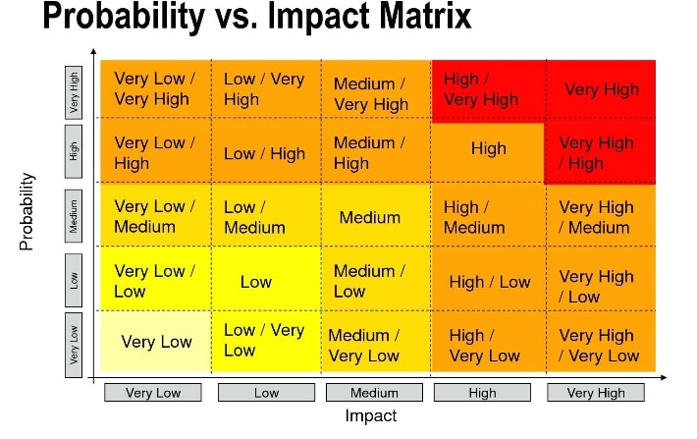
Probability Impact Matrix
Used to evalutate and prioritize risks based on their likelihood to occur and their impact on the business
Notes:
Low impact/low probability – Risks in the bottom left corner are low level, and you can often ignore them.
Low impact/high probability – Risks in the top left corner are of moderate importance – if these things happen, you can cope with them and move on. However, it would help if you tried to reduce the likelihood that they'll occur.
High impact/low probability – Risks in the bottom right corner are of high importance if they do occur, but they're very unlikely to happen. For these, however, you should do what you can to reduce the impact they'll have if they do occur, and you should have contingency plans
in place just in case they do.
High impact/high probability – Risks towards the top right corner are of critical importance. These are your top priorities and are risks that you must pay close attention to.

Slide 40
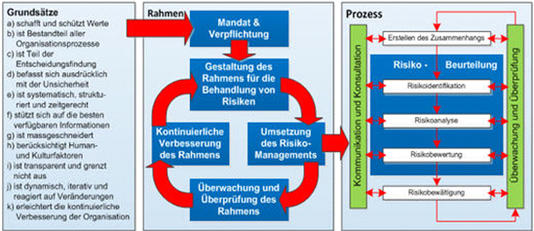
Prozess des Risikomanagements
Risikomanagement sollte als fortlaufender Prozess behandelt werden und über die gesamte Lebensdauer der Organisation oder des Projekts laufen.
Notes:
Chancen und Gefahren erkennen/beschreiben
Risikoidentifikation mit Projektingenieuren, örtlichen Bauleitungen, Hauptunternehmern, Experten -> periodisch. Risikodurchsprachen
Insbesondere nicht erkannte Chancen und Gefahren
Chancen und Gefahren -> Risikoanalyse
Anwendung der Risikomatrix (Impact Probability Matrix) -> Eintrittswahrscheinlichkeit und Schadenausmaß
Maßnahmenplanung -> Tätigkeiten definieren, die Risikobewältigung ermöglichen
Zielgerichtetes Risiko-Controlling als Erfolgskontrolle

Slide 41
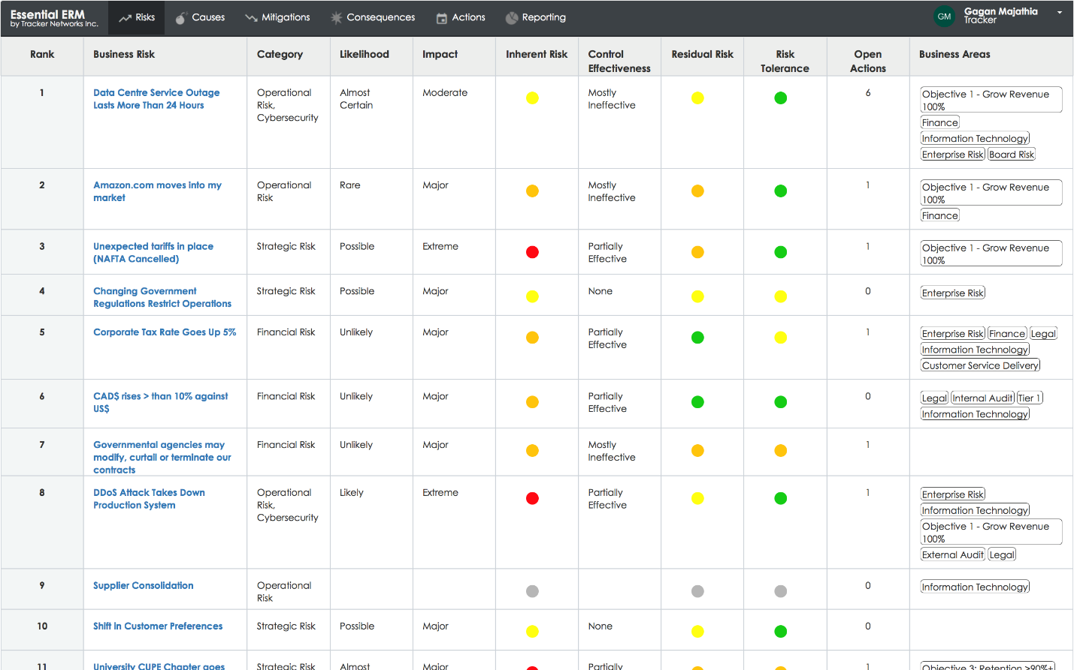
Software
Essential ERM

Slide 42
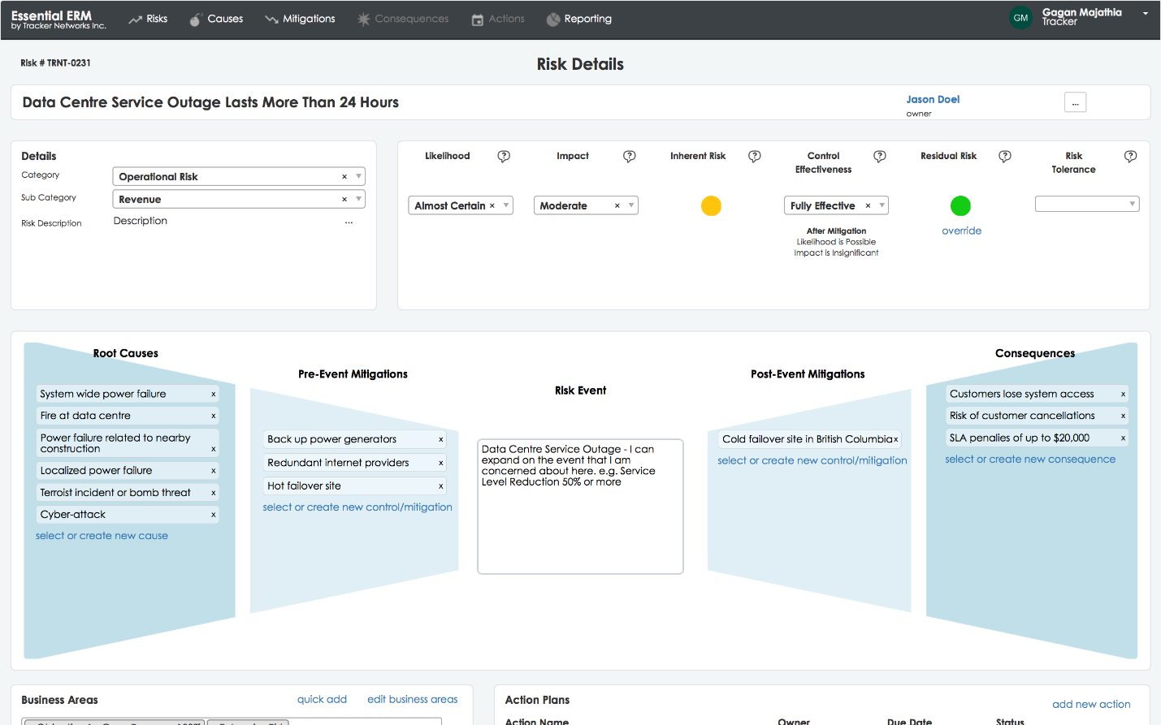
Software
Essential ERM

Slide 43
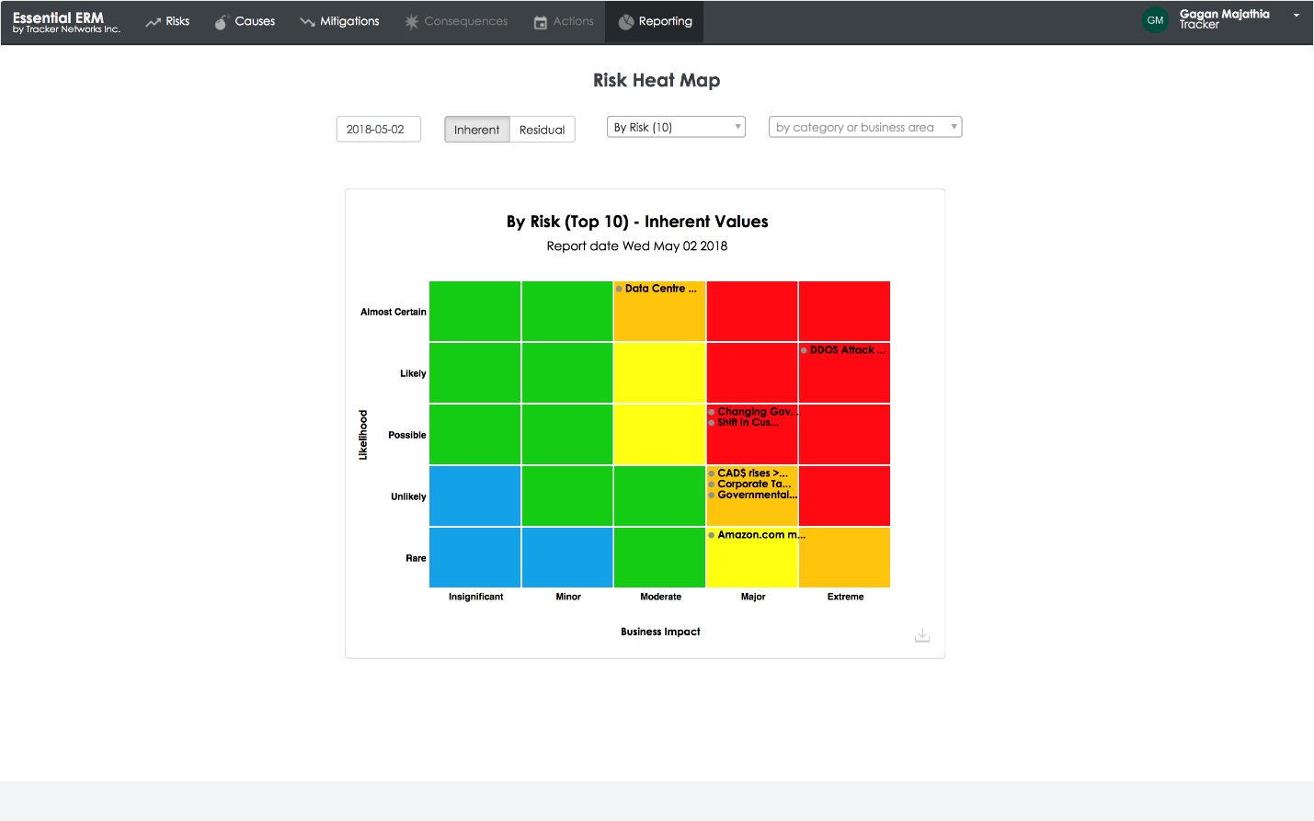
Software
Essential ERM

Slide 44
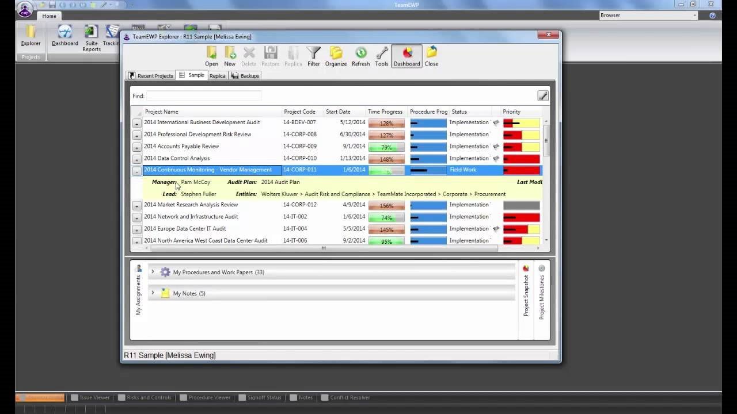
Software
TeamMate + Audit

Slide 45
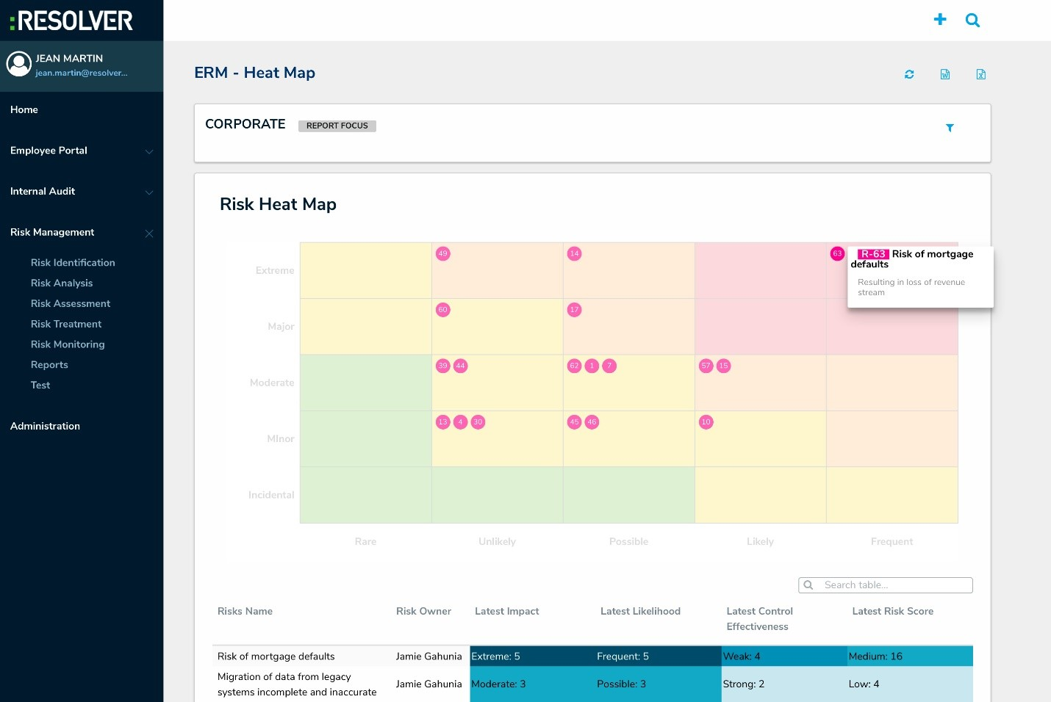
Software
Resolver ERM

Slide 46
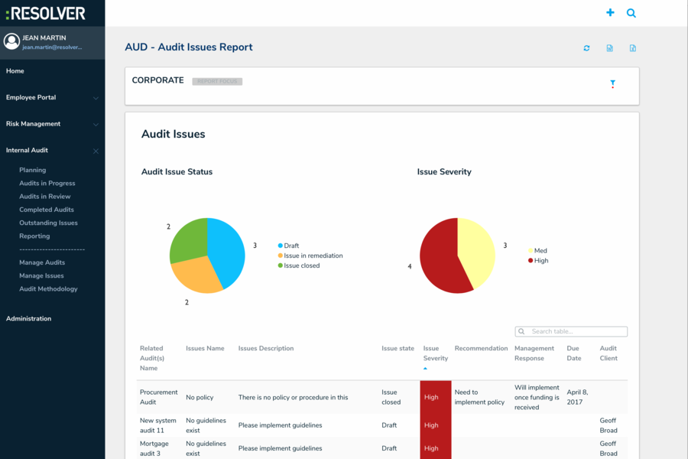
Software
Resolver ERM

Slide 47
Fragen

Slide 48
Quellen

Slide 49
Quellen
Informationen
Wikipedia
MANZ- Betriebswirtschaft und Management HTL II
http://projektmanagement-definitionen.de/
Bilder
https://slideplayer.com/slide/13274431/
https://www.researchgate.net/figure/Figur-1-Prozess-Risikomanagement-bei-ATG-Der-Prozess-des-Risikomanagements-ist-bei-der_fig1_238085020
https://trackernetworks.com/essential-erm/
https://www.youtube.com/watch?v=qV4033MNBSo
https://mms.businesswire.com/media/20170315006142/en/575662/5/ERM_Heat_Map_Final_II_highres.jpg?download=1
https://static.crozdesk.com/web_app_library/screenshots/images/000/004/030/screenshot/resolver-screenshot-6.png?1490204568
https://www.netzsieger.de/sites/default/files/projektmanagement_software-asana_als_beispiel_fuer_benutzerfreundlichkeit.jpg
https://edge.alluremedia.com.au/m/l/2015/10/image.png
https://static.projectmanager.com/wp-content/uploads/2018/04/project-portfolio-gantt-chart-600x311@2x.jpg
https://www.talkwalker.com/uploads/sites/2/2014/09/02-OpenFilters-PinMediaTypes.png
https://www.google.com/alerts

Slide 50
Vielen Dank für Ihre Aufmerksamkeit!

